Slide 1
Coding Weeks
Equipe 9 :
Réalisation d’un Monopoly version CS
Composition de l’équipe :
Cyprien Pierrot, délégué
Eglantine Collet-Manent
Louis Beutter
Téo Chaillou
Hugo Crepel
Thomas Giudicissi
Lien dépôt Gitlab :
https://gitlab-cw1.centralesupelec.fr/cyprien.pierrot/monopoly-equipe-9

Slide 2

Présentation générale du projet
Quoi ? → Un Monopoly version CentraleSupélec avec intégration des règles classiques au fur et à mesure des sprints.
Besoins : Divertissement pour les joueurs dans un contexte de virtualisation des jeux (BoardGameArena / Tabletop Simulator)
Public visé : Etudiants de CS, mais aussi tout joueur intéressé par un Monopoly jouable sur ordinateur.
Ce jeu est jouable en local, allant de 2 à 4 joueurs. Il peut servir dès qu’un petit groupe souhaite faire un jeu ensemble. Gain de temps important par rapport au Monopoly physique (lancer de dés, déplacement des pions, règles)
Jeu simple à prendre en main et très connu : volonté de faire une version numérique aussi facile à prendre en main

Slide 3
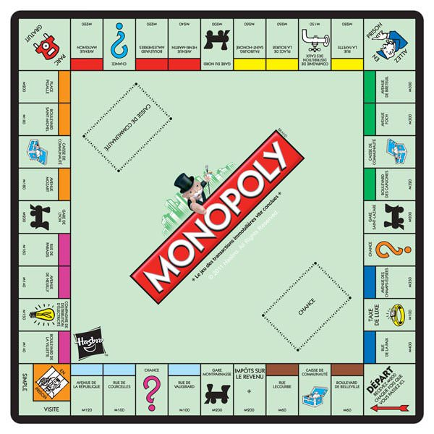
Qu’est ce que le monopoly ?
But du jeu : Amasser le plus d’argent à la fin du nombre de tours fixés ou être le dernier à ne pas avoir fait faillite
Comment obtenir de l’argent ? Acheter des propriétés pour percevoir un loyer des autres joueurs quand ils tombent dessus.
Passer par la case départ rapporte 200 euros.
Cartes chance : bonne ou mauvaise influence.
Déplacements sur le plateau en lançant 2 dés 6, un double permet de rejouer
Aller en prison au bout de 3 doubles ou en s’arrêtant sur la case « Aller en prison »
Construire des maisons pour augmenter le loyer en ayant toutes les propriétés d’une couleur.

Slide 4
Structure de notre projet
Sprint 1 :
MVP : jeu sur plateau 3*3, affichage et jeu sur la console
Sprint 2 :
Ajout d’une interface graphique tkinter, plateau 11*11, cartes chance, vente de propriétés
Sprint 3:
Amélioration de l’interface graphique, ajout de maisons et d’hôtels.
Sprint 4 :
Le jeu est jouable complètement sur l’interface graphique
Découpages en plusieurs sprints : 4 sprints
But : se diviser le travail (chacun a quelque chose à faire) et avoir une version jouable à chaque fin de sprint meilleure que la version précédente.
Le Sprint 4 n’a pas été abordé, puisqu’au vu du temps qu’il nous restait après le sprint 3, nous avons préféré mettre une emphase sur rendre les codes clairs et améliorer la documentation. Il n’avait été prévu qu’au cas où nous avancions vraiment vite.

Slide 5
Sprint 1 : Le MVP
MVP : jouer au monopoly avec un plateau de 3*3 dans le Terminal Python
- Jeu pour 2 joueurs
- Achat de propriétés
- Système de gestion d’argent
- Lancer d’un dé 3 afin de se déplacer sur le plateau
-Interaction avec les différentes cases du plateau
-Affichage console du plateau

Slide 6
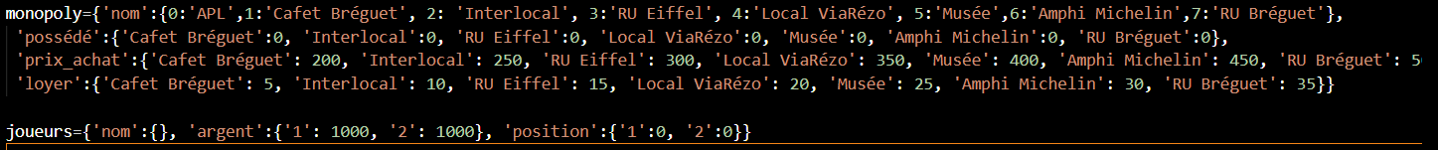
Réaliser le MVP
Réalisation du projet à l’aide de 2 dictionnaires, qui sont mis à jour en permanence au fil du jeu : le dictionnaire monopoly et le dictionnaire joueur.
-Monopoly stocke les données liées au cases du plateau : Nom, prix d’achat, loyer et qui possède la propriété.
-Joueurs stocke les données relatives aux joueurs : Nom, position, argent.

Slide 7
Tâches du sprint 1 :
Fonction d’interface graphique en console :
Référent : Cyprien
Fonction de paiement de loyer :
Référent : Téo
Fonction d’achat de propriété :
Référent : Eglantine
Fonction de déplacement sur le plateau :
Référent : Thomas
Fonction de gestion des arrivées sur une case
Référent : Louis
Fonction pour faire jouer le joueur, réunissant les fonctions précédentes :
Référent : Hugo
NB : Des référents ont été affectés à chaque tâche. Dès qu’ils avaient besoin d’aide ou que quelqu’un avait fini sa tâche, nous allions aider les autres.

Slide 8
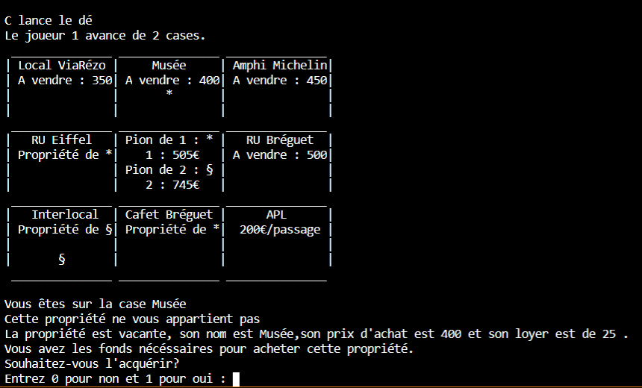
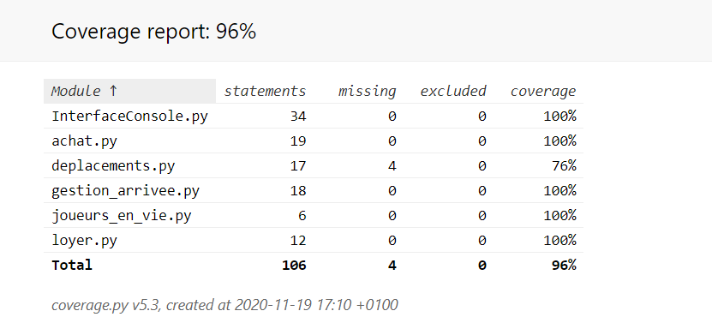
Résultats du Sprint 1 :
La fonction play_monopoly() contenue dans faire_jouer_les_joueurs.py permet de jouer au jeu.
Les programmes sont commentés et détaillés dans la documentation. Campagne de couverture de test du code avec pytest :
Vidéo de démonstration : https://www.youtube.com/watch?v=tr_THmqC6Lk&feature=youtu.be

Slide 9
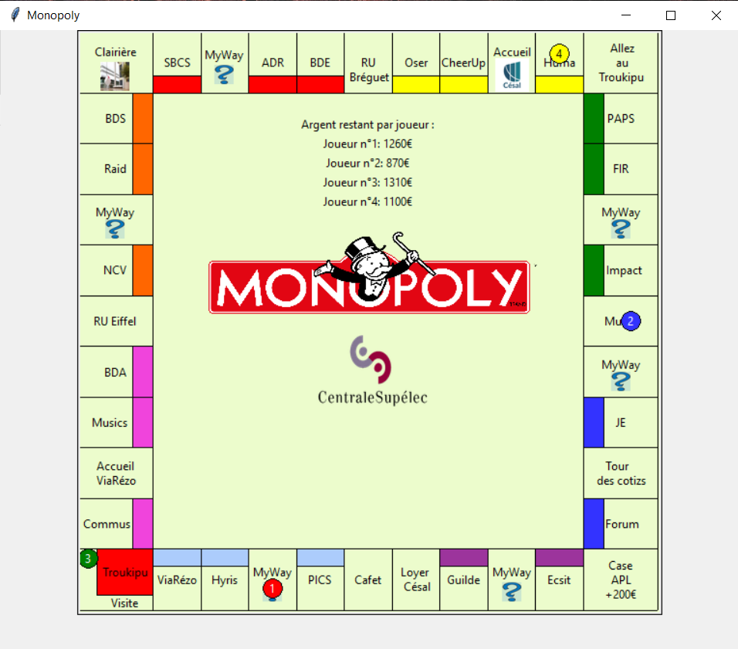
Sprint 2 : Interface graphique et 11*11
Interface graphique à l’aide de Tkinter : plateau 11*11 avec les couleurs des cases et les pions
Créer et gérer une case prison
Créer et gérer des cases Chance
Créer et gérer les propriétés de type « Gare » et « Compagnies »
Vendre des propriétés

Slide 10
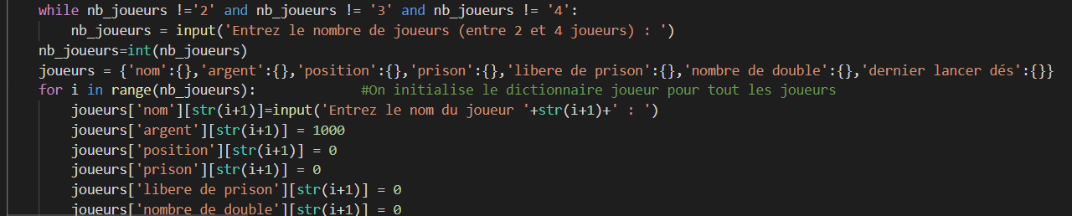
Réaliser le Sprint 2 :
Modification des dictionnaires pour y ajouter des variables nécessaires aux nouvelles fonctionnalités
Adaptation des programmes existants aux besoins de ce nouveau plateau 11*11
Création de programmes pour les nouvelles fonctionnalités (prison, cartes chance, vente)

Slide 11
Tâches du sprint 2 :
Obtenir une interface graphique faite à l'aide de tkinter d'un plateau 11*11
Référent : Téo
Remplir l'interface graphique
Référent : Louis
Définir les dictionnaires sur le même modèle que ce que l'on utilise jusqu’ici
Référent : Hugo
Implémentation des cartes chances
Référent : Téo
Vente de propriétés
Référent : Eglantine
Adaptation de la fonction deplacement.py au plateau 11*11
Référent : Thomas
Ajout de la prison
Référent : Thomas
Mise à jour de la fonction loyer pour gérer les gares et les compagnies
Référent : Eglantine
Obtention d'une version fonctionnelle du jeu à l'aide de tout les programmes précédents
Référent : Cyprien

Slide 12
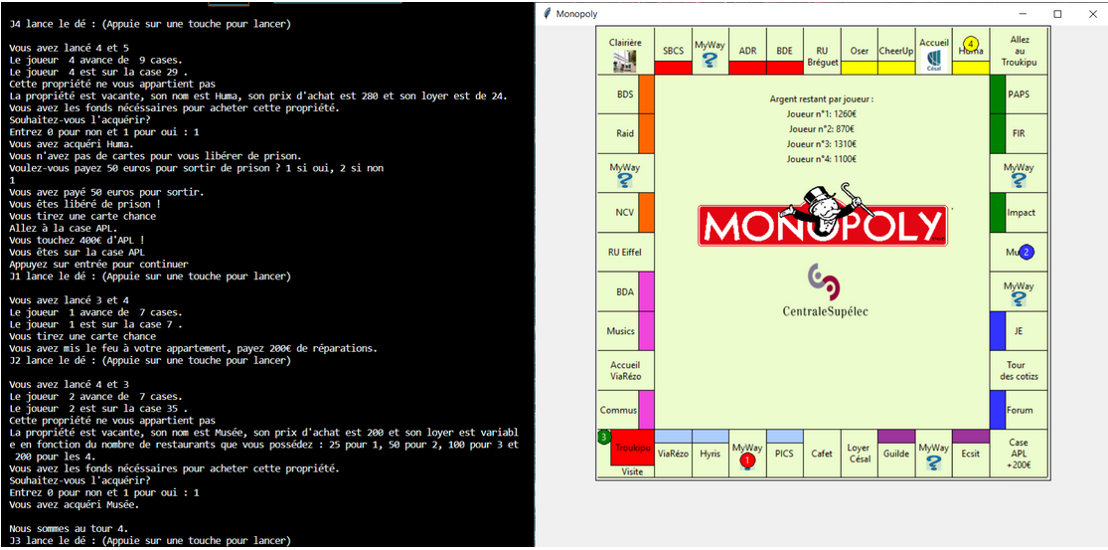
Résultats du Sprint 2
Exécuter le fichier JeuAvecGraphismes.py lance directement le jeu.
Les programmes sont tous commentés et certains ont des programmes de tests associés.
De nombreux tests de partie ont eu lieu et se sont déroulés sans accroc
Vidéo de démonstration : https://www.youtube.com/watch?v=tr_THmqC6Lk&feature=youtu.be

Slide 13
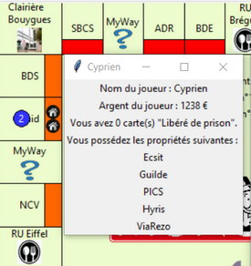
Sprint 3 : Amélioration graphique / Maisons
Amélioration de l’interface graphique à l’aide :
D’images pour décorer le plateau
De tableaux de bord permettant aux joueurs de voir toutes leurs informations en temps réel
Achat et revente de maisons et d’hôtels

Slide 14
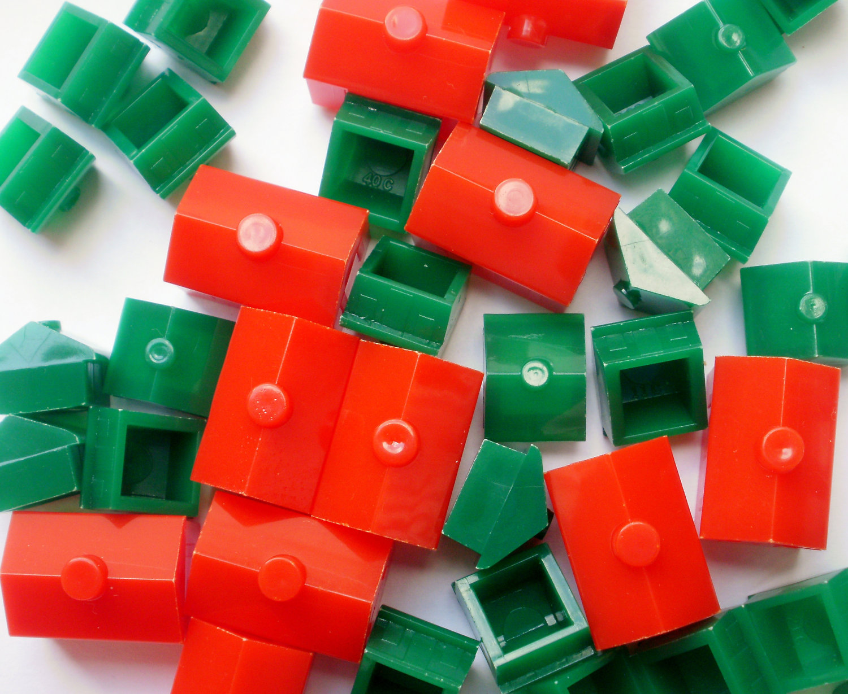
Réaliser le Sprint 3 :
Mise à jour du dictionnaire Monopoly pour y ajouter les caractéristiques gérant les maisons
Mise à jour du programme de loyer afin de prendre en compte ces maisons
Création de widget Tkinter « Toplevel » afin d’y afficher les tableaux de bord.
Créer de nouvelles fonctions pour gérer les maisons

Slide 15
Tâches du Sprint 3
Obtenir un programme gérant l'achat et la revente de maisons et d'hôtels
Référent : Hugo
Décorer le plateau avec quelques images
Référent : Louis
Ajouter sur l'interface graphique les maisons en les hôtels
Référent : Téo
Ajout de tableaux de bord graphiques contenant les informations de chaque joueur en temps réel
Référent : Cyprien
Obtenir un programme qui réunit tout les sous-programmes et permet de jouer avec toutes ces nouveautés
Référents : Eglantine, Thomas, Cyprien

Slide 16
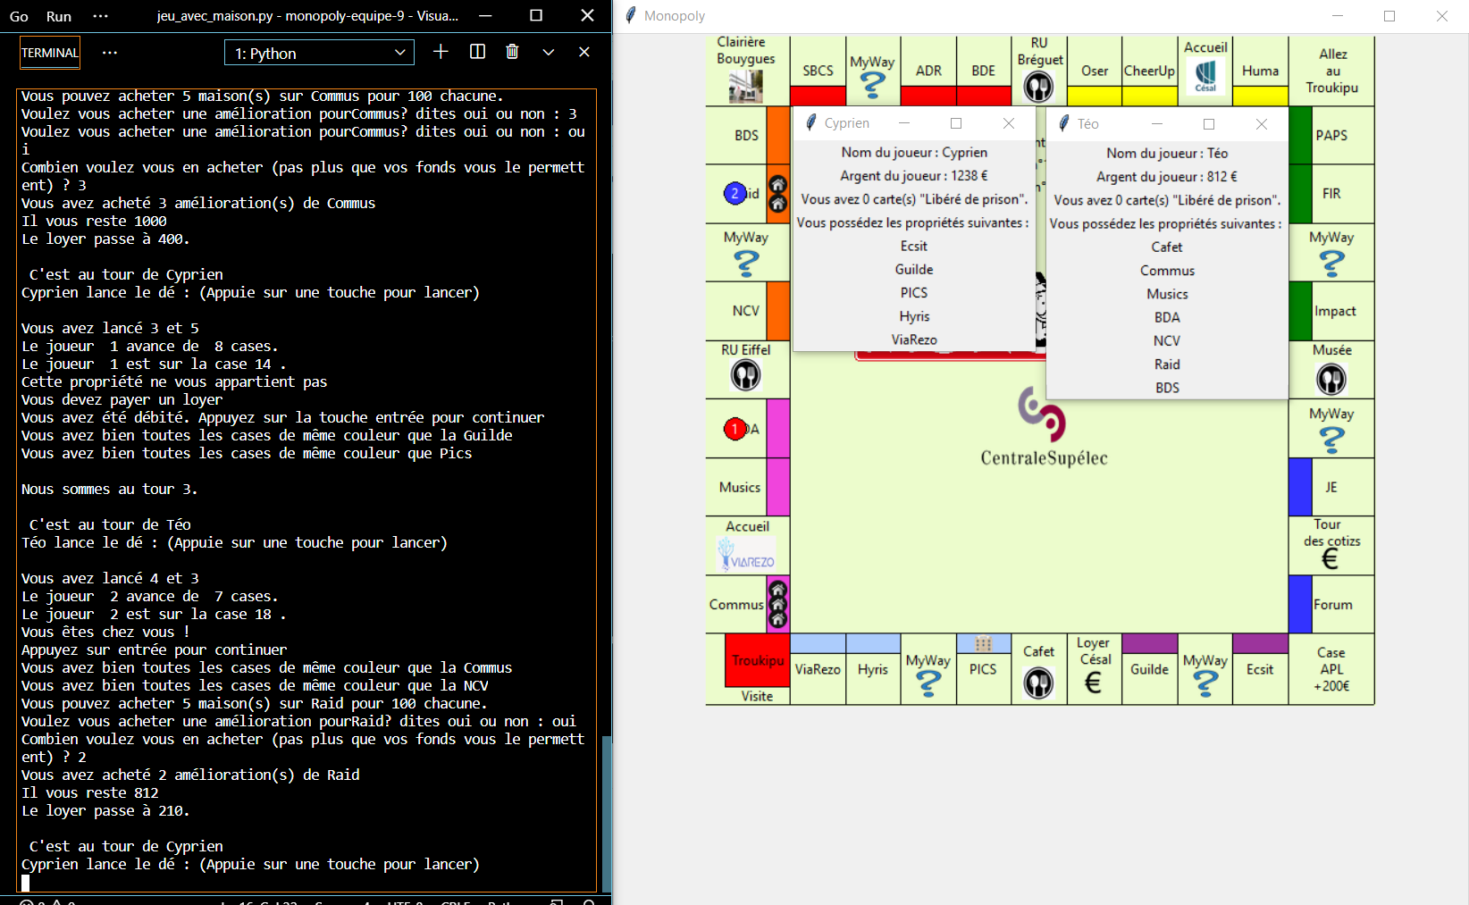
Résultats du Sprint 3
-Exécuter le fichier jeu_avec_maison.py lance le jeu.
-Les programmes du Sprint 3 ont tous été commentés, et testés manuellement (ils ne disposent cependant pas de programmes de test utilisant pytest pour la majorité)
-Démonstration possible en live du produit

Slide 17
Sprint 4 : Interactions depuis un menu graphique
Ce Sprint n’a pas pu être réalisé, comme indiqué au cours de la présentation des sprints.
Dans l’hypothèse où nous avions plus de temps, nous avons pensé à créer une interface graphique sur tkinter pour choisir le nombre de joueurs, afficher le texte de la partie au joueur, et permettre au joueur dont c’est le tour de faire ses choix.
Il serait donc nécessaire de créer les programmes suivants :
Créer une interface avec un toplevel pour les choix des joueurs
Créer une fenêtre affichant au joueur ce qu’il se passe
Créer une fonction pour ajouter concrètement cette fonctionnalité

Slide 18
Autour de la documentation du projet :
Référant : Cyprien
Noms explicites pour les variables, commentaires du code.
Création d’un README décrivant le projet et indiquant comme exécuter les produits obtenus à l’issue de chaque sprint, avec des images.
Création d’un fichier DescriptionSprints.md mis à jour tout au long du projet détaillant chaque point du projet (objectif de chaque tâche, référent, état d’avancement, résultats)
Montage d’une vidéo de présentation et de démonstration des Sprints 1 et 2.
-Création d’un fichier requirements.txt (détails de l’installation dans le README)
Emphase sur l’organisation du repo Gitlab.

Slide 19
Conclusion :
Projet très instructif en termes de programmation et de travail d’équipe.
Gitlab a été une plateforme très pratique pour le travail collaboratif, chacun pouvait travailler à son rythme sur sa branche
Il était en outre très pratique d’avoir accès à l’historique des versions, notamment en stockant notre MVP et notre produit à l’issue des Sprints 2 et 3.
Très bonne entente au sein de l’équipe, tout le monde a su avancer sur ses parties, communiquer avec les autres pour faire en sorte que les programmes interagissent bien entre eux.
Expérience enrichissante, forte motivation tout long du projet

